Slide 1
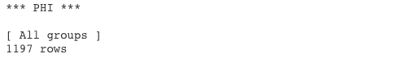
Review workflow Data Sience
Những mục cần bổ xung:
Bổ sung phần EDA (thể hiện các features (IV_COLS với legend là DV_COLS ), có thể in ra thành dạng .html để giúp cho nhóm chuyên môn có sự quan sát và đánh giá dữ liệu
Cần xét đến phương án “bù” những ô dữ liệu (IV_COLS ) bị Null (thiếu data), thay vì việc dropna, điều này sẽ dẫn tới việc dữ liệu khi ghép tất cả các giếng lại thì có điểm dữ liệu sẽ bị thay đổi.
Ví dụ: PHIE – 1328 rows
=> sau khi drop thì chỉ còn 1197 rows

Slide 2
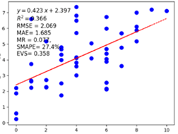
Review workflow Data Sience
3. Nghiên cứu đánh giá cải thiện score của những group ít điểm dữ liệu.
4. Nghiên cứu thuật toán mới hơn như Gradient boosting (Lightgbm hay Catboots).
5. Xuất tất cả các kết quả dưới dạng figure có kèm theo score.

